Slide 1

Minggu 2: Object & Class
Semester Genap 2023/2024
Departemen Informatika
Universitas Diponegoro

Slide 2
Outline
Object & Class (secara konseptual)
Object & Class (dalam pemrograman)
Constructor & Destructor
Message Passing
Keyword “this” (Java)
Class Member & Instance Member (Java)

Slide 3
01
Object & Class Secara Konseptual

Slide 4
Object
Objek adalah abstraksi dari sesuatu yang mewakili sesuatu pada dunia nyata.
Objek memiliki state, behavior, dan identity.
State: semua “sifat” atau properti yang dimiliki berikut nilai yang ada padanya.
Behavior: tingkah laku objek yang menunjukkan bagaimana objek dapat berinteraksi dengan objek lain sehingga menyebabkan perubahan atribut, penyampaian pesan, ataupun pengembalian nilai..
Identity: properti dari objek yang membedakannya dengan objek yang lain.

Slide 5
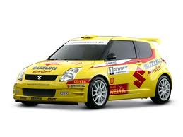
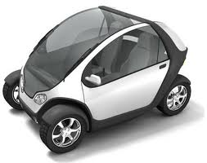
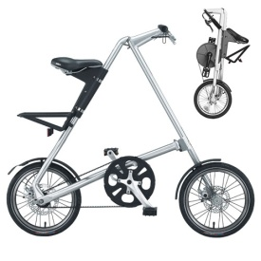

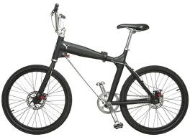
Object (lanj.)

Slide 6
Class
Class adalah kumpulan objek yang mempunyai atribut yang sama.
Class adalah blueprint, template, atau prototype.
Class mendeskripsikan atribut dan perilaku (behavior) dari objek-objeknya.
Class mempunyai atribut dan method.

Slide 7
Atribut Class
Atribut merupakan segala sesuatu yang melekat pada object.
Contoh:
Atribut dari class Bujur Sangkar antara lain: panjang sisi dan warna.
Atribut dari class Lingkaran antara lain: jari-jari dan warna.
Atribut dari class sepeda antara lain: merek, warna, harga, tipe.

Slide 8
Method Class
Method kelas merepresentasikan bagaimana suatu hal diselesaikan dalam sebuah objek.
Method merupakan suatu fungsi/behaviour bagaimana suatu objek melakukan tindakan.
Contoh:
Method dari bujur sangkar dan lingkaran adalah menghitung luas, menghitung keliling.
Method dari sepeda adalah berjalan maju, belok kanan, belok kiri, mengerem.

Slide 9
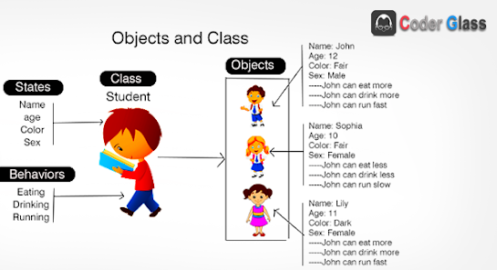
Object & Class
Sebuah objek dapat memiliki ciri dan perilaku yang berbeda dengan objek lainnya meskipun berasal dari class yang sama.
Sebuah objek dapat memiliki state dan behavior yang sama persis dengan objek lainnya, tapi memiliki identity yang berbeda.
Student 001
Student 002
Student 003
https://thebabatalks.blogspot.com/2019/08/classes-in-java.html

Slide 10
02
Object & Class dalam Pemrograman

Slide 11
Class (static) vs. Object (dynamic)
Class adalah definisi statik dari entitas.
Objek mempunyai siklus hidup (dynamic creation): diciptakan, dimanipulasi, dihancurkan.
Objek yang telah diinstantiasi dari sebuah class, selalu dapat diacu melalui current object (this), apapun nama instant-nya.
Objek diciptakan melalui konstruktor, dan dihancurkan melalui destruktor.

Slide 12
Class (static) vs. Object (dynamic)
Di dalam teks program, yang kita lihat hanyalah kelas.
Pada saat runtime, yang kita punyai adalah objek.
Programmer mendefinisikan class secara statik, kemudian class akan diinstantiasi menjadi objek pada saat runtime.
Class mempunyai feature yang terdiri atas:
Atribut
Method

Slide 13
Atribut Class
Atribut merupakan segala sesuatu yang melekat pada object.
Dalam pemrograman, atribut adalah variable (sederhananya).
Atribut dapat dideklarasi sebagai sebuah type dasar atau class.

Slide 14
Method Class
Method merupakan behaviour bagaimana objek melakukan tindakan.
Dalam pemrograman method dapat berupa fungsi atau prosedur.
Method mempunyai:
Signature (nama dan parameter) menunjukkan informasi bagi kelas lain yang akan menggunakan class tersebut.
Body merupakan kode program yang akan dieksekusi → tidak perlu diketahui oleh kelas pemakai asalkan spesifikasinya jelas, meliputi:
Prekondisi (initial state) dan post kondisi (final state) → dapat dinyatakan sebagai asersi (dalam beberapa bahasa).
“Proses” apa yang akan dikerjakan ketika mehod dieksekusi → dapat dinyatakan dalam komentar.

Slide 15
Method Class (lanj.)
Method untuk suatu class dapat berupa:
Konstruktor
Setter/ mutator
Getter/ selektor
Fungsi/prosedur lain yang diperlukan
Destruktor

Slide 16
Method Class (lanj.)
Parameter prosedur/fungsi dalam OOP selalu parameter input.
Fungsi dirancang untuk melahirkan sebuah objek baru (range, hasil) dari objek input:
Fungsi akan memetakan semua objek input (domain) menjadi sebuah objek lain (range), tanpa mengganggu state dari objek input.
Prosedur dirancang untuk mengubah state dari current objek, tanpa melahirkan objek baru:
Current objek merupakan parameter input/output secara implisit, sehingga tidak pernah dimunculkan dalam signature.

Slide 17
Konvensi Penulisan Class
Nama kelas berupa kata benda, ditulis dengan huruf kapital tiap awal kata, tanpa spasi ataupun underscore, contoh: BujurSangkar.
Nama atribut berupa kata benda, diawali dengan huruf kecil mengikuti standar camelCase.
Nama method berupa kata kerja, diawali dengan huruf kecil mengikuti standar camelCase.
Method setter diawali dengan nama ‘set’, method getter diawali dengan nama ‘get’, contoh: getAbis(), setAbsis(x).
Dalam Bahasa Java, nama file untuk kelas disesuaikan dengan nama kelasnya.

Slide 18
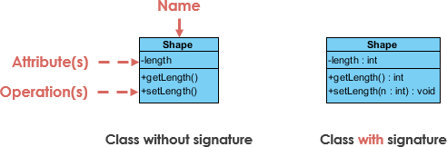
UML Class Diagram
The class name is the only mandatory information
https://cdn-images.visual-paradigm.com/guide/uml/uml-class-diagram-tutorial/02-class-notation.png

Slide 19
Contoh: Class Titik
class Point
{atribut}
absis: real
ordinat: string
{method}
procedure setAbsis(input x:real)
{detail procedure}
function getAbsis() → real
→ absis
procedure geser(input x:real, y: real)
absis = absis + x
ordinat = ordinat + y
{fungsi dan prosedur lainnya …}
{end class Point}
Point
absis: real ordinat: real
setAbsis(x: real) getAbsis(): real setOrdinat(y: real) getOrdinat(): real getKuadran(): integer rotasi180() geser(x: real, y: real) mirror(axis: integer)

Slide 20
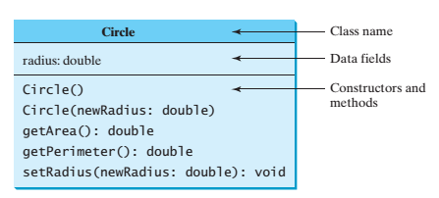
Contoh: Class Circle
UML Class Diagram
(Liang , 2015)

Slide 21
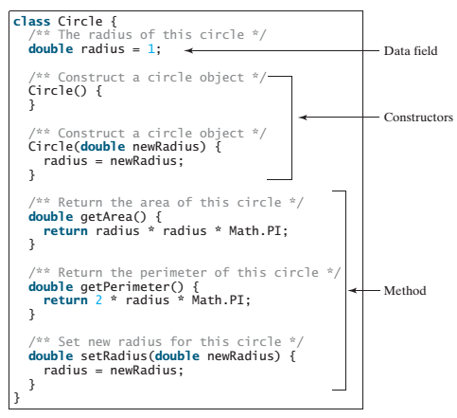
class Circle
{atribut}
radius: real
{method}
{konstruktor}
Circle()
Circle(newRadius: real)
radius ← newRadius
{fungsi untuk menghitung luas circle}
function getArea() → real
→ radius * radius * 22/7
{fungsi untuk menghitung keliling circle}
function getPerimeter()
→ 2 * radius * 22/7
{prosedur untuk mengeset radius circle}
procedure setRadius(input neewRadius: real)
radius ← newRadius
{end class Point}
(Liang , 2015)

Slide 22
Latihan
Desainlah class sebagai berikut:
Class Garis yang memiliki atribut titikAwal dan titikAkhir bertipe Point. Buatlah method untuk garis tersebut, misalnya untuk mengitung gradien garis dan menghitung panjang garis.
Class Balok
Class Mahasiswa
Class Dosen

Slide 23
03
Contructor & Destructor

Slide 24
Konstruktor
Prosedur khusus untuk membuat objek (Barker, 2005)
Berfungsi untuk memberikan nilai-nilai awal dari atribut objek.
Memiliki nama yang sama dengan nama kelas.
Tidak memiliki return type.
Dapat memiliki parameter.
Access modifier yang digunakan untuk konstruktor sebaiknya adalah public.

Slide 25
Konstruktor (lanj.)
Dalam sebuah kelas, konstruktor dan method dengan nama yang sama dapat dideklarasikan lebih dari satu, asalkan berbeda signature (parameter) → overloading.
Beberapa bahasa pemrograman memiliki konstruktor default (otomatis ditambahkan compiler ketika kelas tidak mendefinisikan konstruktor).

Slide 26
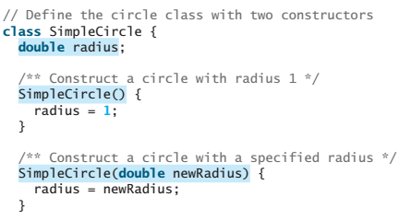
Contoh Konstruktor
class SimpleCircle
{atribut}
radius: real
{konstruktor no argument}
SimpleCircle()
radius ← 1
{konstruktor with argument}
SimpleCircle(newRadius: real)
radius ← newRadius
{…}
(Liang , 2015)

Slide 27
Instansiasi Objek
Objek diciptakan dengan memanggil konstruktor menggunakan keyword new → berfungsi untuk mengalokasikan memori guna menampung objek yang akan dibuat.
Objek yang telah dibuat dapat diacu melalui reference variable.
{C1 adalah reference, belum ada memori yang dialokasikan}
C1:SimpleCircle
{Membuat objek C1 bertipe SimpleCircle}
C1 ← new SimpleCircle()
{C1 adalah reference variable}
{C1 berisi reference ke sebuah objek SimpleCircle}
{SimpleCircle adalah nama class atau reference type}

Slide 28
Mengakses Atribut & Method Objek
Atribut dan method dari sebuah objek yang telah diciptakan, dapat diakses menggunakan dot operator.
Contoh:
{mengakses atribut C1 (tidak disarankan!!!)}
C1.radius
{mengakses method C1}
C1.setRadius(7)
C1.getArea()

Slide 29
Destruktor
Prosedur khusus yang dijalankan saat objek “dihancurkan”.
Memiliki nama yang sama dengan nama kelas.
Berfungsi untuk membebaskan objek yang berada pada memori.
C++ : memanfaatkan pointer untuk menunjuk ke objek, dan menghapus penunjukan pointer tersebut ke objek pada destruktor.

Slide 30
Destruktor
Beberapa bahasa pemrograman meniadakan destruktor & menyediakan “garbage collector” untuk membebaskan objek yang sudah tidak digunakan dalam program.
Nulling reference dapat digunakan untuk mencalonkan objek yang akan dibebaskan dari memori.
Contoh (Java) :
. . . .
SimpleCircle C1 = new SimpleCircle();
{operasi untuk C1}
{nulling reference}
C1 = null;

Slide 31
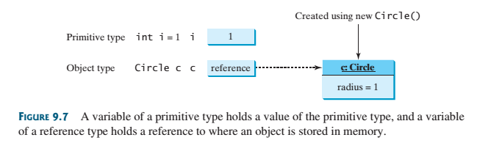
Primitive Types vs. Reference Type
(Liang , 2015)

Slide 32
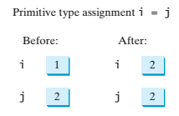
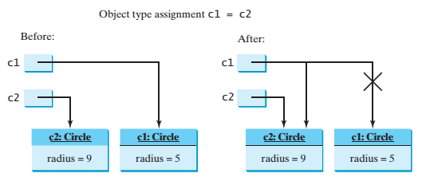
Primitive Types vs. Reference Type
(Liang , 2015)

Slide 33
04
Message Passing
Komunikasi Antar Objek

Slide 34
Objek pada Saat Runtime
Pada saat runtime program dimulai dari sekumpulan objek yang “dihidupkan”. Setiap Objek mempunyai state dan behavior yang telah didefinisikan.
Objek saling berinteraksi dengan saling mengirimkan message.
Ada “event” yang menyebabkan suatu objek bereaksi dengan objek lain.
Mungkin ada objek baru menjadi hidup, atau sejumlah objek mati.
Program selesai sesuai dengan skenario yang diprogram.
Perhatikan: dalam OOP pemrogram tidak lagi berpikir secara sekuensial.

Slide 35
Message Passing
Objek berkomunikasi dengan objek lainnya melalui pertukaran pesan (message passing).
Contoh:
Objek A mengirimkan pesan (memanggil public method) dari objek B dengan mengirimkan specific data (argumen) yang diperlukan.
Objek B menjalankan aksi yang diminta objek A sesuai dengan argument yang diberikan.
Dalam pemrograman message passing diimplementasikan melalui method call.
Komunikasi melalui akses langsung data (public/ static) dimungkinkan, tetapi harus diminimalkan.

Slide 36
Objek Aktif vs. Objek Pasif
Objek pasif
Objek yang dinamika eksekusinya ditentukan oleh objek lain.
Objek ini baru dieksekusi jika diperintahkan oleh (menerima pesan dari) objek lain.
Objek aktif
Objek yang mempunyai “thread of control” sendiri.

Slide 37
Komunikasi Antar Objek
Hanya satu objek aktif (main program)
Semua kendali ada di satu objek aktif → eksekusi secara sekuensial
Jika objek aktif mengirimkan pesan ke objek lain, maka pesan diekskusi, setelah itu kendali kembali ke objek aktif tersebut.
Ada lebih dari satu objek aktif, tapi independent
Program merupakan program konkuren sederhana, tanpa komunikasi.
Ada lebih dari satu objek aktif dan saling dependent
Program merupakan program konkuren dengan mekanisme komunikasi/ sinkronisasi.

Slide 38
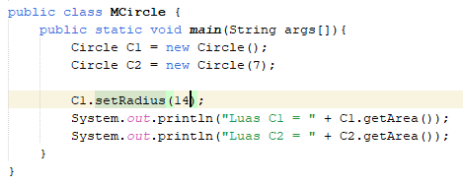
Contoh Main Class (Java)

Slide 39
05
Class Member & Instance Member
(dalam Bahasa Java)

Slide 40
Keanggotaan Atribut & Method
Keanggotaan atribut atau method dapat melekat pada class atau objek.
Keanggitaan atribut dan method dalam Bahasa Java:
Instance member → melekat pada objek/ instance-nya
Class member → melekat pada class-nya, bukan pada instance-nya.

Slide 41
Instance Member
Atribut & method yang merupakan ‘anggota’ dari setiap objek.
Diperlukan proses instansiasi untuk mengaksesnya.
Contoh instance member (atribut):
radius dalam kelas Circle
Contoh instance member (method):
getArea() & getPerimeter() dalam class Circle.

Slide 42
Class Member
Atribut & method yang merupakan anggota dari sebuah kelas.
Setiap objek dapat melakukan akses ke static member tanpa membuat instan (class level access).
Keyword static ditambahkan pada deklarasi atribut mapun method.

Slide 43
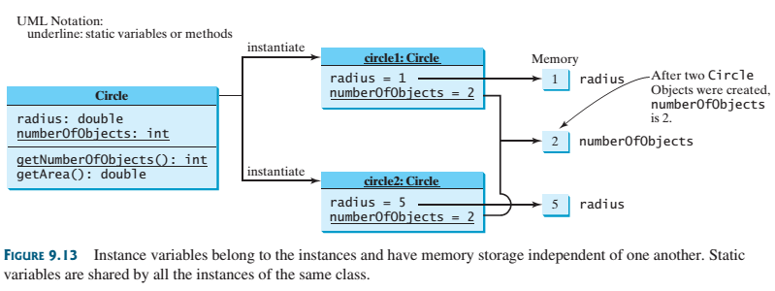
Contoh: Class & Instance Member
(Liang , 2015)

Slide 44
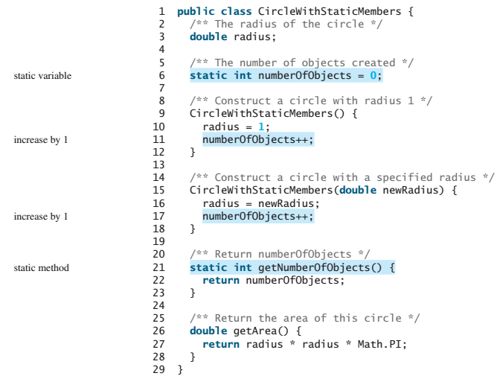
(Liang , 2015)

Slide 45
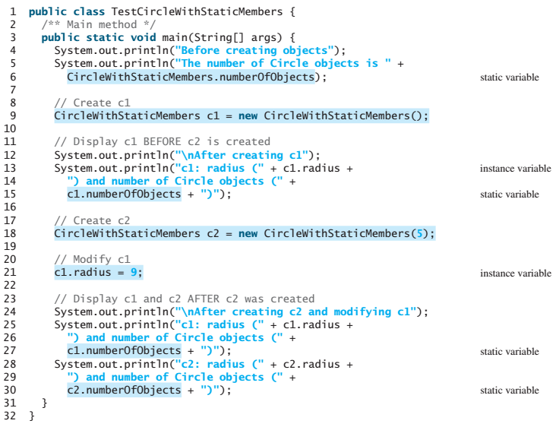
(Liang , 2015)

Slide 46
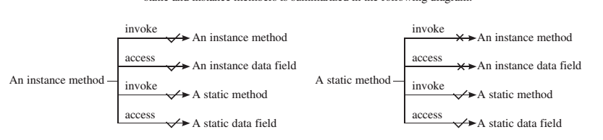
Instance Method vs. Static Method
(Liang , 2015)

Slide 47
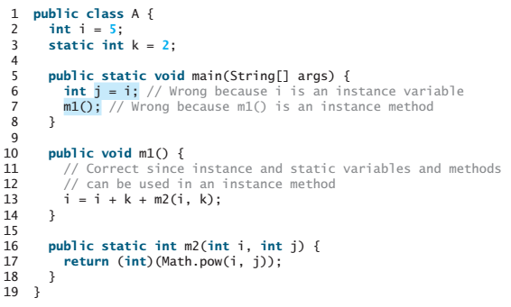
Instance Method vs. Static Method
(Liang , 2015)

Slide 48
06
Keyword “this” (Java)

Slide 49
Keyword “This”
Sebagai reference untuk menunjuk ke diri objek sendiri.
Dapat dimanfaatkan untuk menunjuk method, instance member, dan konstruktor milik diri objek sendiri.
Tidak disarankan untuk mengakses class member (mengapa ?).

Slide 50
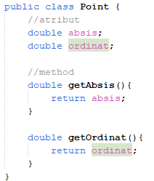
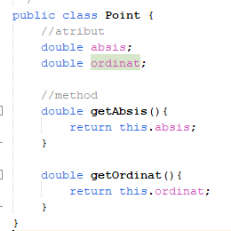
“this”: Menunjuk Instance Member

Slide 51
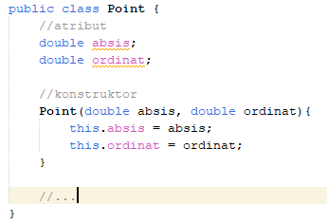
“this”: menunjuk instance member
Menunjuk hidden data fields (apabila nama parameter sama dengan nama data field/atribut)

Slide 52
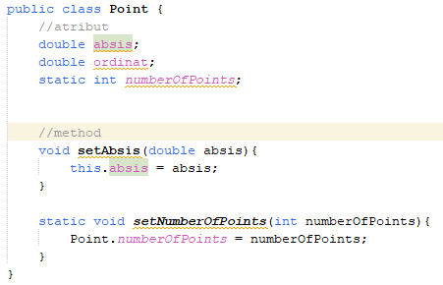
“this”: menunjuk instance member
“this” digunakan untuk menunjuk instance member.
Class member dapat langsung ditunjuk menggunakan nama class-nya.

Slide 53
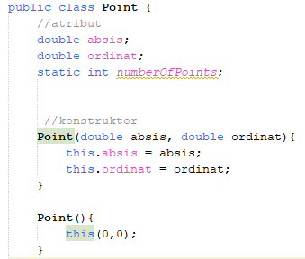
“this”: invoke a constructor

Slide 54
Referensi
Daniel Y. Liang, Introduction into Java Programming Comprehensive Version 10th Edition, 2015, Pearson.
Inggriani Liem, Diktat Kuliah Pemrograman Berorientasi Objek, ITB.
Panji Wisnu Wirawan, Indra Waspada, Satriyo Adhy. 2018. Buku Ajar Pemrograman Berorientasi Objek.
Vaskaran Sarcar. 2020. Interactive Object-Oriented Programming in Java.

Slide 55
Thanks!
Please keep this slide for attribution

